Slide 1
Mergæxli CAR-T og „bispecifics“
Signý Vala Sveinsdóttir
Yfirlæknir Blóðlækninga á Landspítala
25. október 2024

Slide 2
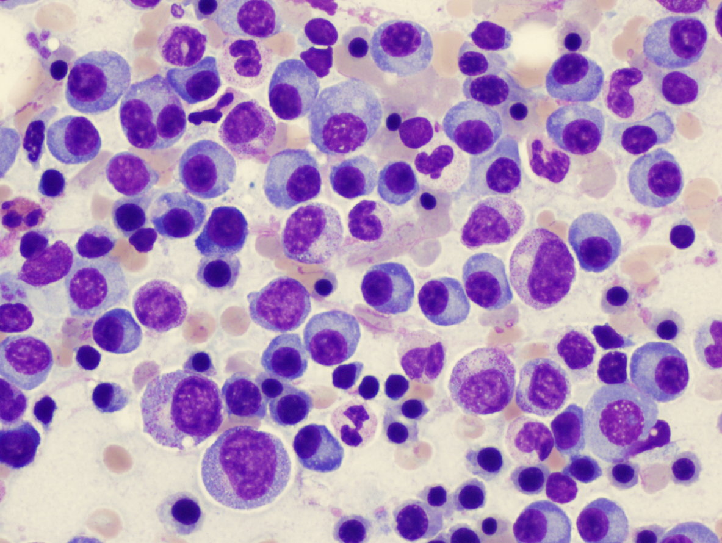
Plasmafrumur
Notes:
Það þarf varla að kynna þessar frumur fyrir ykkur, plasma frumurnar sem eru þær frumur sem eru sjúkar í mergæxlum. Þær eru sérstakar frumur ónæmiskerfisins sem eiga að mynda mótefni sem hjálpa til við að berjast gegn sýkingum og krabbameinum. Illkynja svona plasma fruma (=mergæxlisfruma) reynir að mynda mótefni en þau eru ekki eðlileg frekar en fruman sjálf.

Slide 3
Meðferð mergæxla
Tvöföld stofnfrumuskipti
Fjöllyfjameðferð
Alkeran
Stofnfrumuskipti
1960
1970
1980
1990
2000
2010
2020
Bispecifics
CAR-T
Alkeran+sterar
Interferon
Talidomid
Velcade
Revlimid
Carfilzomib
Pomalidomid
Daratumumab
Notes:
Nú erum við komin enn lengra á tímalínunni og fleiri tímamóta meðferðarmöguleikar komnir inn í myndina

Slide 4
Notes:
Þegar verið er að þróa nýja meðferð í mergæxlum má segja að úr nokkuð mörgum skotmörkum sé að moða. Það eru mismunandi viðtakar á plasma frumunni, mismunandi frumur í ónæmiskerfinu sem má reyna að´nýta í að drepa illkynja plasma frumur, eins og sjá má hér á myndinni. Ónæmiskerfið í okkur er afar flókið og fullkomið fyrirbæri þar sem margar tegundir hvítra blóðkorna koma við sögu.
T-eitilfrumur spila sérstaklega stórt hlutverk í nýju meðferðunum en þeirra venjulega hlutverk er að verkja okkur gegn sýkingum og krabbameinum í raun almennt.

Slide 5
Skotmörk í mergæxli
Immunomodulatory drugs
Proteasome inhibitors
MM-targeted antibodies
Antibody drug conjugates
Bispecific antibodies and Bispecific therapeutic engagers
Checkpoint inhibitors
Epigenetic drugs
CAR-T cells
CELMoD
Mutation-targeted therapy
miRNA and siRNA inhibition
Vaccines
Notes:
Þau skotmörk sem ég ætla að ræða í dag eru þau allra nýjustu, tvísértæk mótefni eða bispecific antibodies og CART frumumeðferð.

Slide 6
Bispecific antibodies (“Tvísértæk mótefni”)
Non-Hodgkin´s eitlakrabbamein
Brátt eitilfrumuhvítblæði (ALL)
Mergæxli (multiple myeloma)
Fleiri sjúkdómar handan við hornið sem fá ábendinguna.

Slide 7
Virkni Bispecific mótefna
Bispecific antibodies
https://www.genscript.com/bispecific-antibody.html
Notes:
Bispecific Antibodies (BsAbs) are antibodies that can simultaneously bind two separate and unique antigens (or different epitopes of the same antigen). The primary application of BsAbs have been to redirect cytotoxic immune effector cells for enhanced killing of tumor cells by Antibody-Dependent Cell-Mediated Cytotoxicity (ADCC) and other cytotoxic mechanisms mediated by the effector cells. See schematic below for concept.
Figure 1: Bispecific antibody mechanism of action: BsAbs bind two different types of antigen. In this image a BsAb is shown, its one arm binding tumor antigen and the other binding CD3 determinant on surface of a T cell. This cross-linking of tumor and effector cells increases their proximity while simultaneously triggering T cell activation. The result is a targeted and highly effective tumor cell killing.

Slide 8
FDA – Ameríska lyfjastofnunin

Slide 9
Tvísértæk (bispecific) lyf í mergæxli Teclistamab, Elranatamab
-BCMA eru viðtakar tjáðir á plasma frumu og hafa áhrif á lífslengd þeirra

Slide 10
Teclistamab (BCMA)
Mikið meðhöndlaðir einstaklingar (amk 3 gerðir meðferða að baki)
ORR -heildarsvörun 63 % eftir að meðaltali 14 mánaða eftirfylgni
Svörun varði í rúma 18 mánuði að meðaltali
Sjúkdómversnunarfrí lifun tæpt ár
MajesTEC-1
Notes:
Sjúklingum sem fylgt var eftir í (Real world) sýndu að svörunin er svipuð eða milli 60-70%. Athuga að þessir einstaklingar hafa oft verri sjúkdóm en þeir sem eru í sjálfri rannsókninni (meira stöðluð).

Slide 11
Tvísértæk mótefni í mergæxli Talquetamab
Design of anti-GPRC5D × CD3 bispecific antibody talquetamab (adapted from Chari et al.

Slide 12
Talquetamab (GPRC50)
ORR –heildarsvörun um 70%
Rúml 30% í fullkomið sjúkdómshlé
7,5-12 mán án versnunar (PFS)
Um 77% á lífi eftir 12 mán
Erfið aukaverkun:
Vont bragð í munni
Húðeinkenni
MonumenTAL-1

Slide 13
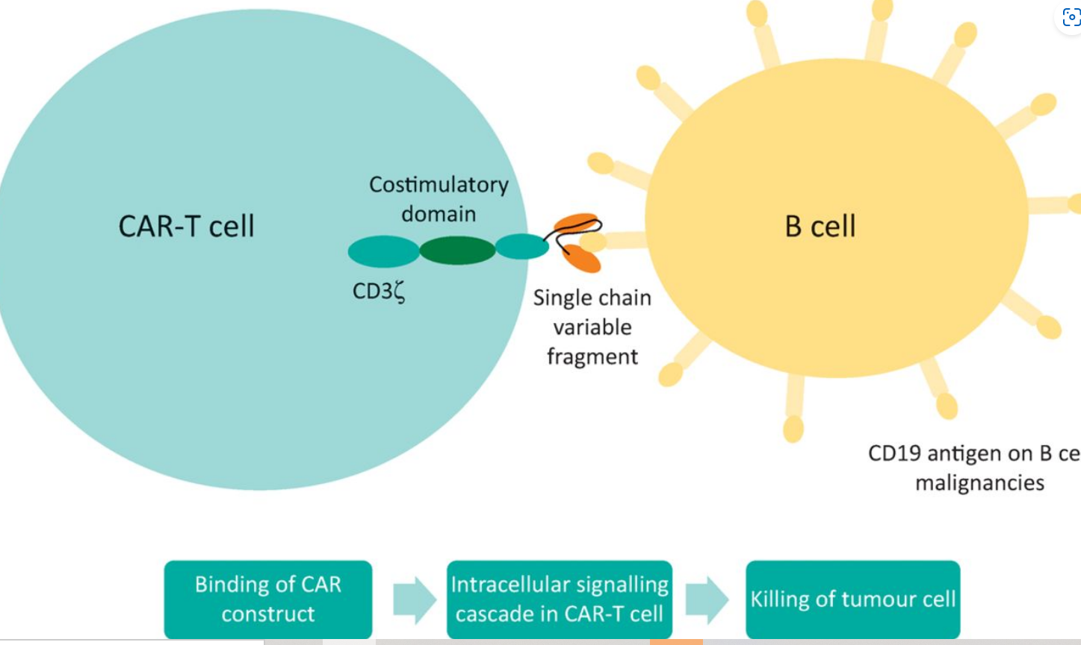
CAR-T
Chimeric antigen receptor (CAR) therapy
Viðtaki gegn krabbameins- frumum settur inn í T-eitilfrumur með hjálp s.k. veiruvektors (->CAR fruma)
CAR-T frumur ráðast svo gegn frumum sem tjá þann viðtaka sem var settur í þær
Notes:
. T-eitilfrumurnar eru erfðabreyttar með lyfi sem er veiruvektor, þ.e. Lætur þær þekkja ákveðinn viðtaka á krabbameinsfrumunni, í þessu tilfelli illkynja plasma frumu, binst þeim og drepur þær.

Slide 14
Saga CAR-T
Fyrsti CAR var hannaður 1987
Zelig Eshhar, ónæmisfræðingur frá Ísrael
2010-11 fyrstu rannsóknir á fólki
Lymfoma, ALL og CLL
2017 fyrsta lyfið samþykkt (Tisa-cel, Kymriah – CD19 – ALL)
Emily Whitehead, núna 12 ár frá CAR-T 2012 gegn ALL

Slide 15
Notes:
Medferdarferlid er tannig ad first er gerd leukaferes teas hvitu blodkornin fra sjl er safnad saman. Med hjalp veiruvektor er settur inn vidtaki gegnd CD19. Frumurnar eru sidan raektadar upp og sidan gefnar sjl. Sjúkligngur fær krabbameinslyfjameðferð fyrir CART – ”hreinsa” merginn og gera pláss f. CART. CART er svo gefið með inngjöf tilbaka til sjúklings. Tegar kominn inn I likamann maetast CART-frumur CD-19 jákv. tumorfrumum (og ödrum frumum). Tegar tessi samskipti verda virkjas CAR- T frumur, fjölga sér og rádast á tumorinn (CD19 pos).
Framleidsluferlid tekur ca. 4-5 vikur frá leukaferes tar til haegt er ad gefa sjl. vöruna. Med betri logistic er tó haegt ad stytta framleidsluferlid og vida I Bandarikjunum er tad komid nidur I 2 vikur.

Slide 16
CART og mergæxli
2021 í mergæxlum í USA og EMA
BCMA viðtaki á plasma frumum
Lyfin (Veiruvektorarnir) Ida-Cel og Cilta-Cel eru samþykkt í Evrópu, og í Svíþjóð, ekki enn á Íslandi
Notes:
Real world data sýnir svipaða svörun. En aftur, hér eru einstaklingar sem hafa fengið mikla meðferð áður og oft komnir með erfiðari sjúkdóm.
En aukaverkanir sem voru talsverðar en viðráðanlegar langoftast.

Slide 17
CART og mergæxli
Ida-Cel (KarMMa rannsóknin, 2021):
Heildarsvörun 73% og 33% fullkomna svörun.
Meðallengd svörunar tæplega 11 mánuðir
Sjúkdómsfrí svörun tæpl 9 mán og heildarlifun rúml 19 mánuðir
En aukaverkanir

Slide 18
CART og mergæxli
Cilta-cel (CARTITUDE-1 rannsóknin)
með heildarsvörun um 97 % þar af um um 67-82% með fullkomna svörun
sjúkdómsfrí lifun eftir 18 mán var um 66%
Lengri eftirfylgni hefur sýnt einhverja sjúklinga í sjúkdómshléi eftir +2 ár
Hins vegar fá langflestir endurkomu sjúkdóms á einhverjum tímapunkti
Mynda ónæmi gegn CART frumunum
Notes:
Þrátt fyrir margar meðferðarlínur áður sem verður að teljast gríðarlega góður árangur!

Slide 19
Sérstakar aukaverkanir
Cytokine Release Syndrome, CRS – „ofurbólga“
Immune effector Cell associated Neurotoxicity Syndrome, ICANS – taugaeinkenni
Sýkingar
Lág blógildi

Slide 20
Aukaverkanir
Cytokine Release Syndrome
„Ofurbólga“
-Hiti
-Flensulík einkenni
-Hraður hjartsláttur
-Lágur blóðþrýstingur
-Léleg súrefnismettun
Notes:
Mikil losun bólgufaktora eins og cytokine frá eitilfrumum og eða myeloid frumum.

Slide 21
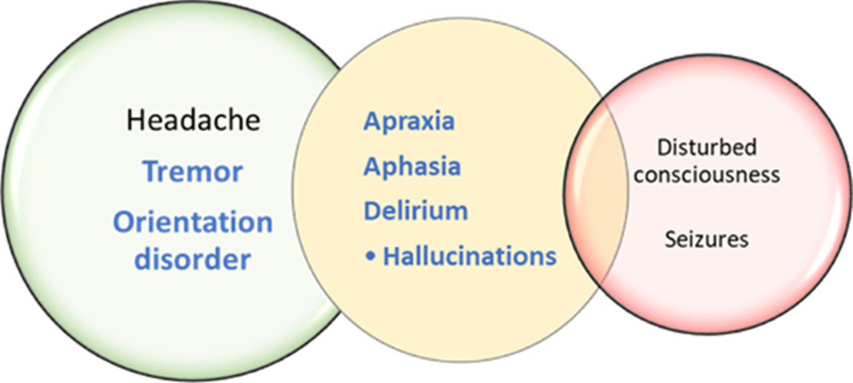
Immune effector Cell-associated Neurotoxicity Syndrome, ICANS
(Taugaeinkenni)
Óljós ástæða)
Almenn bólga, bólguefni eyðileggja þröskuldinn yfir í miðtaugakerfið
Oft eftir ofurbólgu (CRS) en þarf ekki að veraSystemi
Oftast á degi 4-10 en getur komið seinna
Notes:
Hætta á ICANS
Skammtur CART, CART expansion
CRS
CNS sjúkdómur, undirliggjandi taugsjúkdómar? Aldur?
Mismunandi CART lyf
Aphasia was the most common ICANS-related symptom reported, although the neurological manifestations of ICANS were highly variable. Neuroimaging studies (MRI or CT) were often normal in cases of ICANS; however, electroencephalograms often showed generalized background slowing, abnormal rhythmic and periodic discharge patterns. The pooled mean (± Standard Deviation) onset of ICANS was 6.4 ± 3.2 days, with a pooled mean duration of 8.3 ±10.5 days. Two (9%) of the 23 studies reported 5 ICANS related deaths among 233 participants. A subset of patients experienced persistent neurocognitive complaints ≥ 1-year post-CAR-T cell therapy.

Slide 22
Algengi ICANS
CART – Ekki mjög algengt en í myeloma um 3-6% fyrir ida-Cel
en allt að 20% með Cilta-cel
Gengur oftast til baka án varanlegs skaða (helst einbeitingaskortur)
Dauðsföllum verið lýst en mjög sjaldgæft

Slide 23
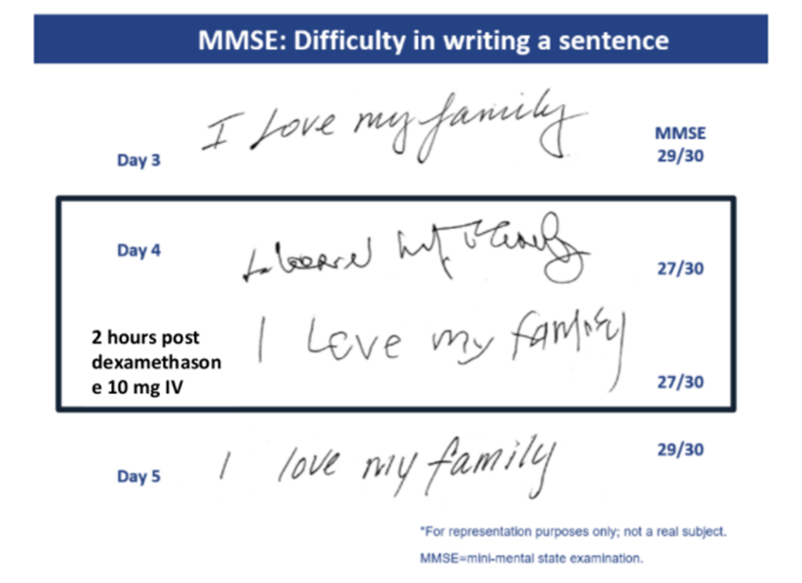
Þétt eftirlit með sjúklingum vegna CRS og ICANS
Gráða CRS og ICANS metin 3x/sh
Hiti
Blóðþrýstingur
Súrefnisþörf
Áttun
Taugaeinkenni
Grípa inn í snemma
Annar þröskuldur fyrir GG meðferð
Fræðsla! Starfsfólk 11EG, húsvakt, GG, taugalæknar
Notes:
Meðferð
Stuðningsmeðferð
Sterar
Stundum Keppra

Slide 24
Aðrar aukaverkanir
Innrennslistengdar
Lág hvít blóðkorn og hiti, sýklasótt
Lág blóðkorn (hvít, blóðflögur og rauð blóðkorn)- langvarandi
Skortur á B-eitilfrumum og skert ónæmiskerfi
Mótefnskortur
Niðurbrot frumna (nýrnabilun, salt truflanir)
Sýkingar eru stórt vandamál!!

Slide 25
Tvísértæk mótefni-bispecifics- Aukaverkanir
CRS- Ofurbólga
ICANS- taugaeinkenni- í 1-5% tilfella, oftast vægt
Lág gildi blóðfruma
Sýkingavandamál
Húðeinkenni (Talquetamab)
Breytt bragðskyn (Talquetamab)

Slide 26
Tvísértæk mótefni (bispecifics) í mergæxli -staðan í dag
Teclistamab-FDA,EMA (Seinni hl 2023), Svíþjóð samþ, ÍSLAND samþ október 2024
Talquetamab-FDA, EMA (Seinni hl 2023), Svíþjóð ekki samþ en í skoðun
Elranatamab-FDA, EMA (janúar-24), Svíþjóð, (Ísland- verið að sækja um greiðsluþátttöku)
(Linvoseltamab)

Slide 27
CART Íslandi
Erum að vinna að því að fá CART til Íslands
Sjúkratryggingar/kostnaður – Ísland er jú þegar að borga
Langt vottunarferli, lögfræði, logistik
Gjörgæsla
Taugalæknar
Blóðbanki
Apótek
2025?

Slide 28
Stór áskorun
Logistík og kostnaður
Forgangsröðun í heilbrigðisþjónustu
Aðgengi að CART – á alþjóðavísu og á Íslandi
Takmörkun á framleiðslugetu
Notes:
Failure rate CART 5-10%
Verdur ad vera med lymfocyta
Verdur ad tola konditionering

Slide 29
Horfur að stórbætast

Slide 30
Multiple myeloma
-Mergæxli er enn talinn ólæknandi sjúkdómur
-30-40% MM sjúklinga svara ekki bispecific meðferð og 5-10% svara ekki CART meðferð
-Oftast búin að fá margar meðferðarlínur- amk 3 línur
- Hvað ef bispecisifics/CAR-T koma framar í meðferð mergæxla?

Slide 31
Spurningum ósvarað -og rannsóknir beinast nú helst að
Í hvaða röð ættum við að gefa lyfin?
Gefa t.d. til að viðhalda svörun eftir aðra meðferð?
Í hvaða samsetningu?
CART á undan bispecisifics eða öfugt? Hafa meðferðirnar áhrif á framtíðarsvörun við hinni?
CAR-T með önnur en BCMA skotmark, fleiri en eitt í einu osfrv
Minnka líkur á ónæmi
Háskammtameðferð með stofnfrumustuðningi?
Dettur út?
Á undan eða eftir CART/bispecisifics
Síðkomnar aukaverkanir s.s. T-eitilfrumukrabbamein?

Slide 32
Hvernig lítur framtíðin út á Íslandi?
Bispecisifics: teclistamab komið, elranatamab líklega næst
CAR-T- höfum sent til Lundar í Svíþjóð (eitilfrumukrabbamein, ekki MM).
Vonandi CAR-T á Íslandi á næstu 1-2 árum
Fylgjum Norðurlöndum, helst samþykkt í amk 2 löndum (Svíþjóð sérstaklega)
Dýr lyf. Heilsuhagfræðilegir útreikningar þurfa að sýna fram á ávinning
Alvarlegar aukaverkanir
Samsettar meðferðir

Slide 33
Takk fyrir!

